Slide 1



Рекомендации по оценке технического состояния и восстановлению бетонных аэродромных площадок

Slide 2

Анализ ситуации
В настоящее время планово-предупредительный ремонт элементов аэродромов сводится только к текущему ремонту, который не может заменить капитальный и предотвратить некомпенсируемый износ аэродромов. Но это единственная мера, позволяющая обеспечить поддержание аэродромов в работоспособном состоянии.
При этом на основании обследования прочность и несущая способность покрытия могут быть достаточными, однако наличие на поверхности покрытия большого количества дефектов может привести к предельному его состоянию из-за снижения безопасности полетов в результате возможного попадания в двигатели продуктов разрушения поверхности покрытия.
В результате воздействия на аэродромные покрытия комплекса
эксплуатационных нагрузок и природно-климатических факторов в поверхностном слое происходит образование сети микротрещин, не различимых невооруженным глазом. Очаговые разрушения постепенно переходят в сплошное разрушение поверхности, которое распространяется вглубь, расшатывая структуру нижних слоев покрытия, перерастая в силовое разрушение аэродромных покрытий.
Таким образом, силовое воздействие шасси, расслоение текстуры
верхнего слоя, интенсивное развитие капиллярной усадки, тепло-массообмен
и другие факторы являются основными причинами разрушения поверхности жестких аэродромных покрытий

Slide 3
Актуальность
Современная авиация стремительно развивается, а вместе с ней и возрастают требования к качеству и долговечности аэродромных покрытий. В связи с этим возникает необходимость совершенствования и методов их проектирования, строительства, ремонта и содержания. Последнее в вою очередь весьма дорогостоящее. Многие аэродромы были заброшены в период перестройки, что привело к увеличению интенсивности эксплуатации оставшихся и возрастанию требований к их эксплуатационной готовности.
Применяемые в настоящее время методики по оценке эксплуатационно-технического состояния жестких аэродромных покрытий позволяют оценить его только на момент мониторинга. Что в свою очередь не дает возможности спрогнозировать изменение состояния жестких аэродромных покрытий во времени.
Таким образом, становится актуальным разработка и применение методов, позволяющих спрогнозировать изменение эксплуатационно-технического состояния жестких аэродромных покрытий на основе обоснованной модели развития и накопления повреждений. Данные прогноза позволят эксплуатационным подразделениям обоснованно спланировать денежные средства на текущее содержание, обеспечив, в первую очередь, ремонт тех участков, которые в перспективе подвергнутся наиболее интенсивному разрушению.

Slide 4
Анализ нормативных и справочных документов, а также рассмотренных в разделе отечественных и зарубежных методов оценки эксплуатационно-технического состояния, позволяет выявить значительное количество требований к жестким аэродромным покрытиям и их повреждениям, снижающих их эксплуатационную пригодность. В связи с чем представляется целесообразным:
- для оценки эксплуатационно-технического состояния жестких аэродромных покрытий учитывать только наличие и параметры повреждений, предусмотренные требованиями руководящих документов;
- определить состав повреждений, учитывая конструктивные особенности жестких аэродромных покрытий;
- использовать метод экспертных оценок для выбора наиболее значимых повреждений, непосредственно влияющих на безопасность полетов и достаточных для оценки эксплуатационно-технического состояния покрытия.
В связи с актуальностью проблемы повышения безопасности полетов авиации, целью данного исследования являетсяㅤ разработка рекомендацийㅤ по ㅤ ремонту и восстановлениюㅤ работоспособного ㅤ состоянияㅤ бетонныхㅤ вертолетныхㅤ площадокㅤ вㅤ условияхㅤ ВКОㅤ наㅤ основе ㅤ спользованияㅤфибробетона.

Slide 5
Задачи исследования
определениеㅤсписка повреждений жесткого аэродромного покрытия, которые непосредственно влияют на безопасность полетов ㅤ и достаточны для оценки его эксплуатационно-техническогоㅤ состояния;
Выявление наиболее выгодного состава фибробетонной смеси,ㅤ имеющей высокие показатели при действии динамическихㅤ нагрузок и истираемости;
на основе данных, полученных опытным путем дать рекомендацииㅤпо ремонту и восстановлению ㅤ жестких аэродромных покрытий.

Slide 6
Обзор литературных источников
Апестииа В.П., Хохлов М.В. Проблемы восстановления работоспособности аэродромных покрытий // Аэропорты. Прогрессивные технологии. - 2000. - № 1 - С. 13-14.
Барит Ю.С. Технический ресурс жестких аэродромных покрытий // Труды ГосНИИ № 252. - М.: 1976. - С. 31-38.
Виноградов А.П. Долговечность и надежность покрытий аэродромов // Некоторые проблемные вопросы механики инженерных сооружений и конструкций. Науч.-тех. сб. - М . : Минобороны, 1998 - С . 109-125.
Винокуров И.Г. Исследование работы жестких аэродромных покрытий под воздействием температурных факторов: Дисс. ... Канд.техн. наук. - М., 1994. - 167 с.
Глушков Г.И. Исследование работы жестких аэродромных покрытий // М.: Автомобильной дороги. - 1981. - №9. - С.23-25.
Горецкий Л.И., Афонский А.В. Поверхностные разрушения цементно-бетонных аэродромных покрытий и способы их ремонта. - М . :РИО «Аэрофлота», 1958. - 86 с.
Зацепин А.Н., Апестин В.К. Классификация дефектов цементобетонных покрытий автомобильных дорог с анализом особенностей развития некоторых дефектов. - В кн.: Совершенствование конструкций дорожных бетонных покрытий и повышение качества бетона. - М.: Союздорнии, 1967. - С . 5-30.
Кульчицкий В.А., Макагонов В.А., Васильев Н.Б. [и др.]. Аэродромные покрытия. Современный взгляд. - М.: Физико-математическая литература, 2002. - 528 с.
Кульчицкий В.А., Макагонов В.А., Романков Н.И. Оценка технического состояния искусственных аэродромных покрытий // Аэропорты. Прогрессивные технологии. - 1999. - № 4. - С. 12-16.
Реконструкция бетонных покрытий аэропортов / Г.И. Глушков, Л.И. Манвелов, А.В. Михайлов, Б.С. [и др.]. - М.: Транспорт, 1965. -222 с.
Степушин А.П. Оценка эксплуатационно-технического состояния аэродромных покрытий: Учебное пособие. — М.: МАДИ (ТУ),2008.-112 с.

Slide 7
Основные данные 1 главы
Все деформации, разрушения поверхностного слоя и конструкции покрытия в целом оцениваются количественно путем простейших инструментальных измерений на характерных участках покрытий.
Пригодность аэродрома к эксплуатации рекомендуется определять на основе анализа характера и количества дефектов по сравнению с допустимыми. Однако степень ремонтного вмешательства зависит не только от вида и количества дефектов, но и от их численных характеристик, в том числе и отличных от предельных.
Существующие в настоящее время методики оценки состояния покрытий основаны на визуальной дефектовке покрытий, «весовой» градации дефектов по степени их серьезности и определении интегральной оценки состояния покрытий с учетом плотности распространения дефектов по площади покрытия. Дефектация аэродромных покрытий выполняется с целью постоянного наблюдения за их эксплуатационно-техническим состоянием.
Анализ результатов исследований позволяет сделать вывод, что причины, вызывающие повреждения и дефекты покрытия, можно свести к трем видам:
- ошибки расчетов и конструирования, допущенных при изысканиях и проектировании (неоптимальное конструирование, неполный учет условий местности, недоучет роста интенсивности движения воздушных судов в перспективе);
- нарушение технологии выполнения строительных работ (недостаточное уплотнение основания, низкое качество материалов, нарушения требований к производству бетонных работ, несвоевременная нарезка швов);
- недостатки и нарушения требований правил эксплуатации (превышение расчетных нагрузок на покрытия воздушными судами по их величине и повторяемости, нарушение технологии по применению теплового и химического способов борьбы с гололедом, отсутствие выполнения
ремонтно-профилактических мероприятий и надлежащего содержания покрытий).
эффективные меры по устранению повреждений и предотвращению их дальнейшего появления.

Slide 8
Основные данные 1 главы
Процессы, приводящие к разрушению покрытия, могут характеризоваться как:
- механические, вызванные приложением силы, например, сверх расчетной нагрузки, механическим повреждением при монтаже покрытия и т.д.;
- комплексные, вызванные воздействием химических антигололедных реагентов, минерализованных грунтовых вод, попеременного замораживания - оттаивания.
По степени разрушения или значимости их последствий можно
выделить три категории повреждений:
- повреждения аварийного характера, вызванные ошибками проектирования,
строительства, а также нарушением правил эксплуатации сооружений. Восстановление всего покрытия или его части производится путем замены всех или некоторых конструкций по специально разработанным проектам;
- разрушения несущих конструкций, обусловленные воздействием внешних и технологических факторов, нарушением правил эксплуатации. Такие нарушения не являются аварийными и устраняются при капитальном ремонте путем их усиления или замены;
- мелкие местные повреждения, устраняемые при текущем ремонте в процессе эксплуатации.
Чаще всего разрушения и деформации покрытий являются следствием
не одной, а целого ряда причин. В таких случаях важно выявить основную причину, что позволит принять наиболее эффективные меры по устранению повреждений и предотвращению их дальнейшего появления.

Slide 9
Все возможные повреждения, встречающиеся на аэродромных покрытиях, можно условно разделить на группы исходя из причин, их вызывающих; характера процессов разрушения; значимости последствий разрушения и трудоемкости восстановления покрытия.
Виды разрушений жестких покрытий
Трещинообразование
пропитка
Очаговое разрушение ( отколы углов плит, сколы бетона, выбоины и т.д.)
удаление азрушенного бетона укладкой ремонтных составов
Вертикальное смещение и коробление плит
удаление разрушенного бетона, нанесение выравнивающего слоя
герметизация полимерными мастиками
герметизация с применением стержневых элементов различных типов
укладка ремонтных составов с применением анкеров и армосеток
замена разрушенных частей плит
Поверхностная эрозия (шелушение)
выравнивание нагнетением быстротвердеющих составов
укладка полимернызх защитных слоев
удаление отшелушившегося слоя алмазными фрезами
пропитка поверхности кальматирующими составами
механическое удаление с поверхности слабых частиц бетона
гидрофобизация
флюатирование
Рисунок 1. Классификация способов ремонта нежестких покрытий в зависимости от вида разрушения

Slide 10
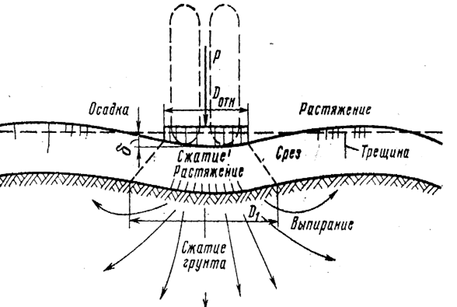
Рисунок 2. Деформирование и разрушение покрытия аэродрома.

Slide 11
Методика исследования
Для проведения лабораторных исследований на ударную вязкость были выбраны следующие варианты бетонирования:
тип 1- плита из бетона марки М400, класса В30;
тип 2- двухслойная плита, армированная сеткой из арматуры А400 диметром 12;
тип 3 - плита из бетона марки М400, класса В30 с добавлением фибры фирмы «Иннотех» в бетон;
тип 4 - плита из бетона марки М400, класса В30 с добавлением фибры фирмы «Dramix» в бетон.
После набора прочности с помощью имеющихся механизмов проверить образцы на динамический удар (в центр плиты и сбоку), имитирующий удар при посадке, проверить на истираемость покрытия.
После математических и лабораторных исследований производятся натурные замеры на существующем летном вертодроме в ВКО.

Slide 12
Выводы по 1 главе
После проведения испытания плит мы получим достаточно данных для сравнительного анализа и сможем выявить какой тип армирования наиболее подходит для более продолжительной работы бетонного покрытия аэродромных площадок.
Данные лабораторных испытаний позволят дать рекомендации по его восстановлению современными материалами.

Slide 13
Рекомендации
Основными «бедами» вертодромов являются шелушение бетона и трещины от динамических нагрузок.
Поэтому в случае если образец из фибробетона покажет наибольшую прочность при динамических ударах, то в дальнейшем можно будет предложить его использование на вертодромах-аэродромах, как современное средство для ремонта покрытий.

Slide 14
2 глава
Как было озвучено выше в главе 1, современные методы оценки эксплуатационно-технического состояния жестких аэродромных покрытий учитывают разнообразные виды и количество повреждений и дефектов. Поэтому целью проведения эксперимента является получение экспериментальных результатов, подтверждающих теоретические исследования по определению основных характеристик покрытий вертолетного поля с применением фибробетона для выполнения ремонтных работ.

Slide 15
Данные для проведения экспериментальной части по определению прочностных характеристик
Таблица 1.
Данные для проведения экспериментальной части по определению прочностных характеристик
Определяемая характеристика | Документ регламентирующий методику определения характеристик | Характеристики испытываемых образцов
 |  | Форма | Размеры, мм | Количество, шт
1 | 2 | 3 | 4 | 5
Определение прочности покрытия из фибробетона при действии динамических нагрузок (ударная вязкость) | ГОСТ 22690-88. Бетоны. Определение прочности механическими методами неразрушающего контроля | Образцы-кубикового сечения или цилиндры круглого сечения | 100х100 150х150 200х200 | 3
Определение истираемости бетона | ГОСТ 13087-81 Бетоны. Методы определения истираемости | Образцы-кубикового сечения или цилиндры круглого сечения | 70х70х70 | 3
Определение прочности на растяжение при изгибе | ГОСТ 10180-2012 Бетоны Методы определения прочности по контрольным образцам | Призма | 100х100х400 | 3

Slide 16
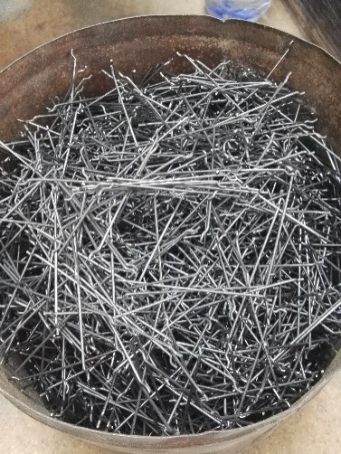
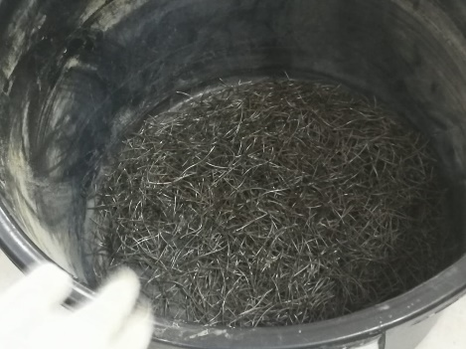
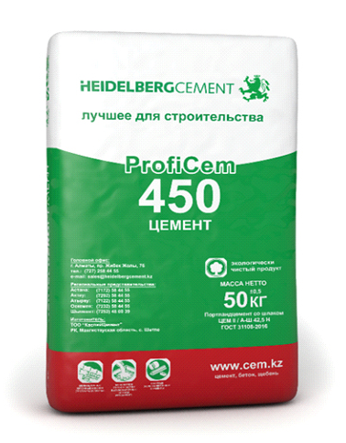
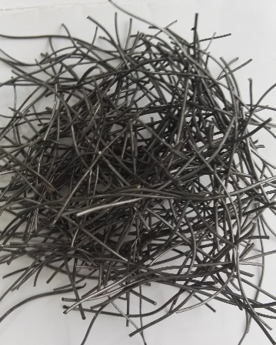
Основными составляющими исходной сталефибробетонной смеси (СФБ) являются:
Вода - Качестово воды должно отвечать требованиям ГОСТ 23732-79;
Песок - кварцевый песок с модулем крупности 3,0;
Цемент - портландцемент активностью марки 450 бухтарминской цементной компании, входящей в состав HeidelbergCement;
Rheobuild 181A – композит синтетических полимеров и реагентов, не содержащих хлора, ускоряющих схватывание и твердение бетона;
Фибра - три вида фибры ТОО «Иннотех», «Dramix» и «Hendix» при процентах армирования: 1%, 1,5% и 2%.
Рисунок 3. Разновидности фибры

Slide 17
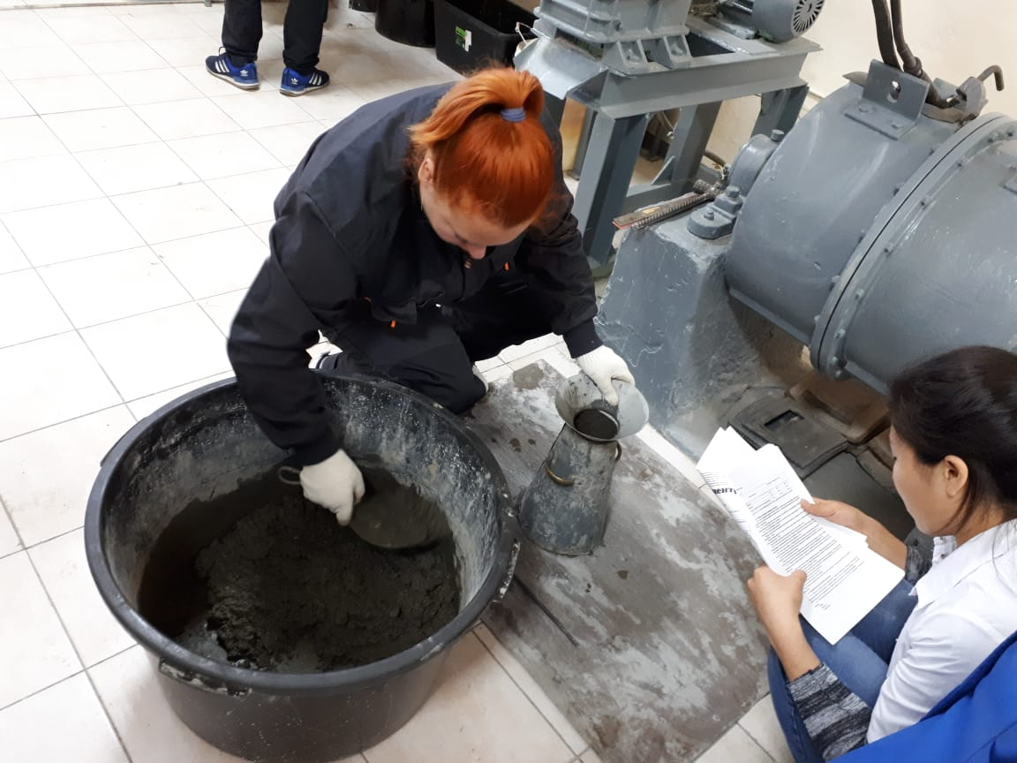
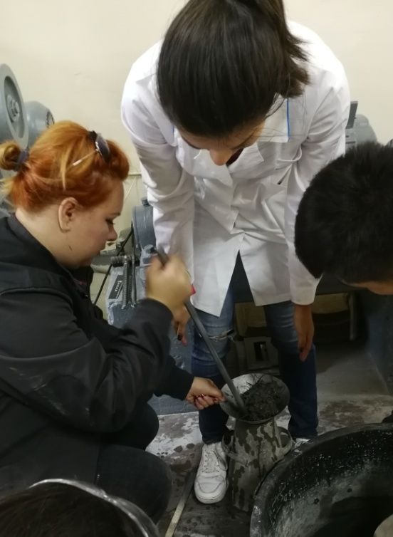
Проведение лабораторных испытаний
Рисунок 4. Укладка смеси в конус и ее послойное штыкование.

Slide 18
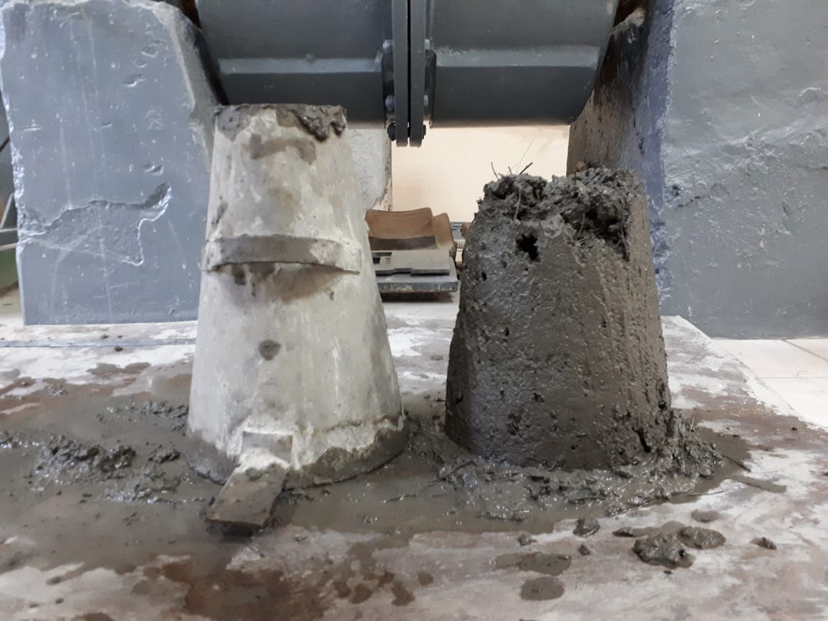
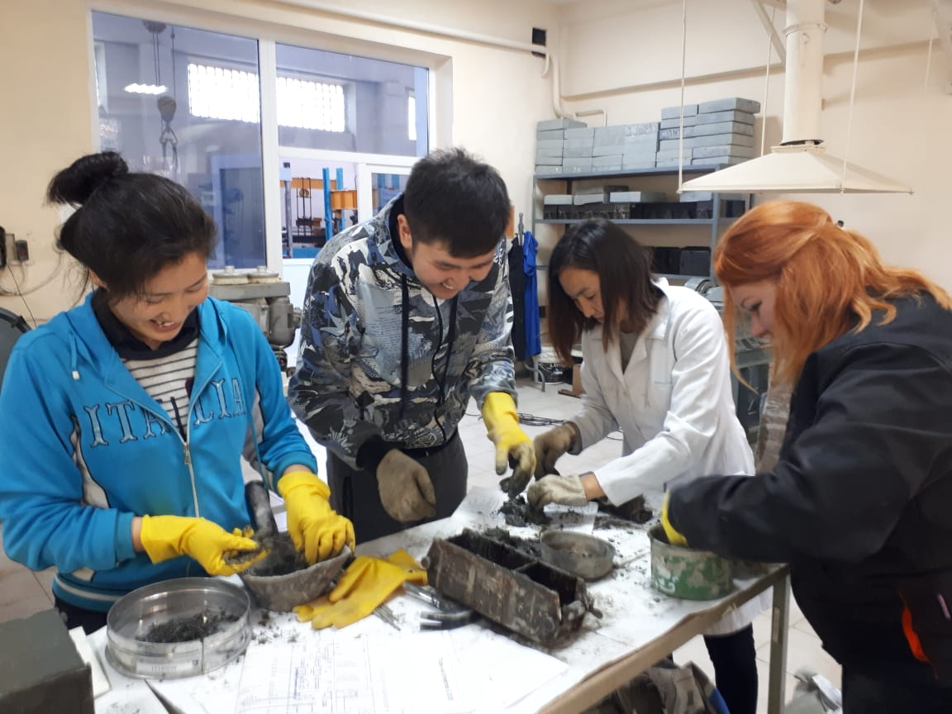
Проведение лабораторных испытаний
Рисунок 5. Определение коэффициента расслаиваемости

Slide 19
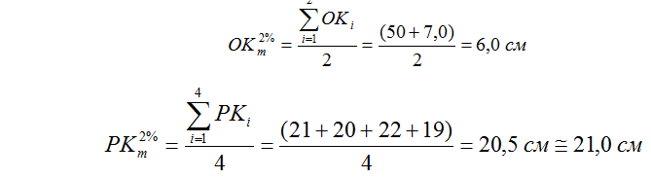
В результате измерений были получены следующие данные. При 2% армировании СФБ:
коэффициент расслаиваемости равен
3 с вибрирования, k_{р} = 0,938.
6 с вибрирования, k_{р} = 0,882.
при определении подвижности смеси было определено следующее:
Данные показатели соответствуют марке П2.
Исходя из результатов, полученный путем испытаний получаем следужющие пропорции СФБ смеси для заготовки партии образцов призм 400х100х100 (6 шт) и кубов 70х70х70 (3 шт):
песок = 37,20 кг
цемент = 19,17 кг
вода = 6,55 л
пластификатор = 191,7 г
фибра при 1% = 2,28 кг
фибра при 1,5% = 3,41 кг
фибра при 2% = 4,55 кг

Slide 20
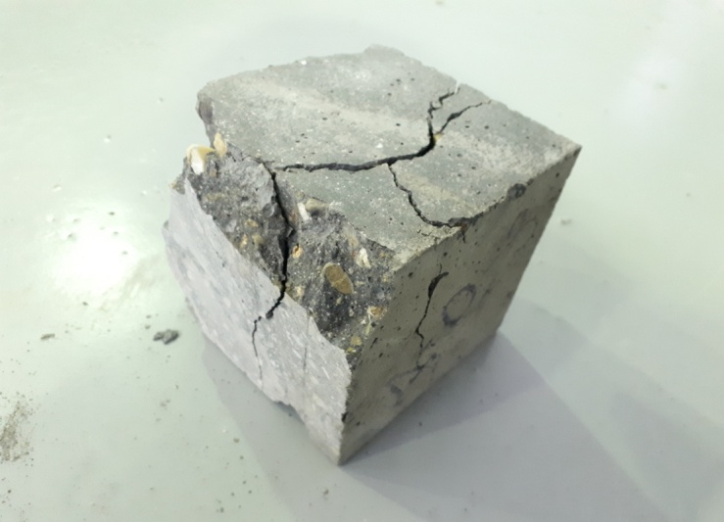
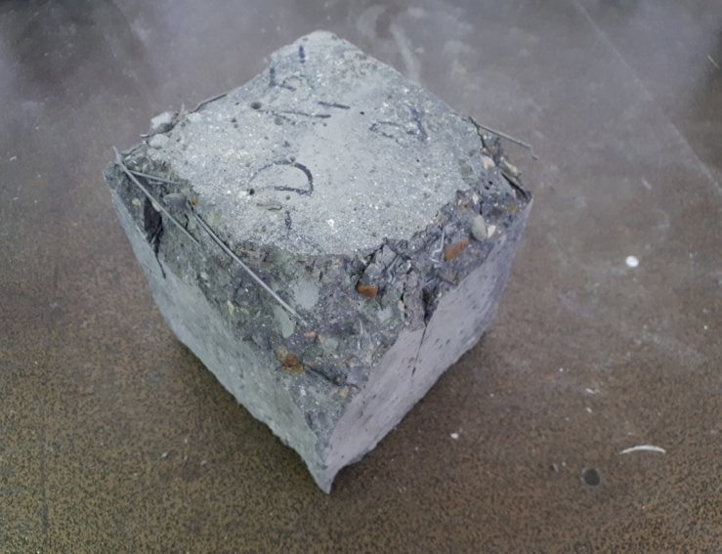
Алгоритм определения при действии динамических нагрузок (ударная вязкость)
прибор располагают так, чтобы усилие прикладывалось перпендикулярно к испытуемой поверхности в соответствии с инструкцией по эксплуатации прибора; положение прибора при испытании конструкции относительно горизонтали рекомендуется принимать таким же, как при испытании образцов для установленной градуировочной зависимости; при другом положении необходимо вносить поправку на показания в соответствии с инструкцией по эксплуатации прибора; фиксируют значение косвенной характеристики в соответствии с инструкцией по эксплуатации прибора; вычисляют среднее значение косвенной характеристики на участке конструкции.
Рисунок 6. Результат определения прочности покрытия из фибробетона при действии динамических нагрузок (ударная вязкость) образца с коэффициентом армирования 0.
Рисунок 7. Результат определения прочности покрытия из фибробетона при действии динамических нагрузок (ударная вязкость) образца с армированием фиброй фирмы Иннотех с процентом армирования 1,5%.

Slide 21
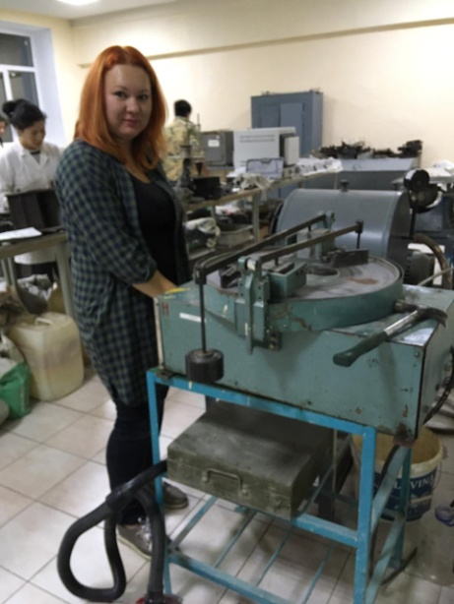
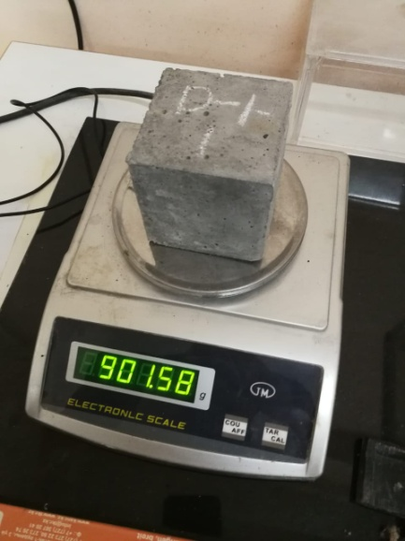
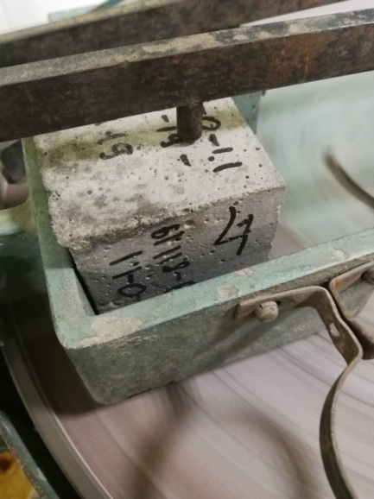
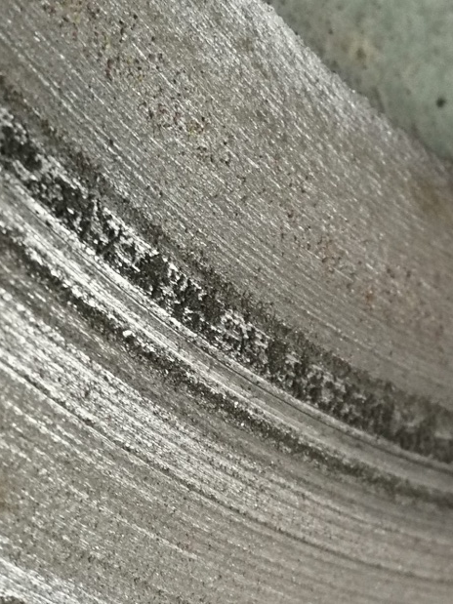
Алгоритм определения истираемости
Одновременно на круге истирания типа ЛКИ-3 испытывают два образца. После установки образцов и нанесения на истирающий диск абразива включают приводкруга и производят истирание. Через каждые 30 м пути истирания, пройденного образцами (28 оборотов), истирающийдиск останавливают. Удаляютудаляют остатки абразивного материала и истертого в порошокбетона. Насыпают новую порцию абразива и включают привод истирающего крута. Указанную операцию повторяют пять раз. что составляет один цикл испытаний (150 м пути испытания). После каждого цикла испытаний образцы вынимают из гнезда, поворачивают на 90' в горизонтальной плоскости (вокруг вертикальной оси). Всего проводят четыре цикла испытаний для каждого образца (общий путь истиранияравен 600 м). После четырех циклов испытания образцы вынимают из гнезд. Воздушно-сухие образцы обтирают сухой тканью и взвешивают.
Рисунок 8. Запуск процесса истираемости и предварительное взвешивание образца
Рисунок 9. Процесс образования металлической крошки

Slide 22
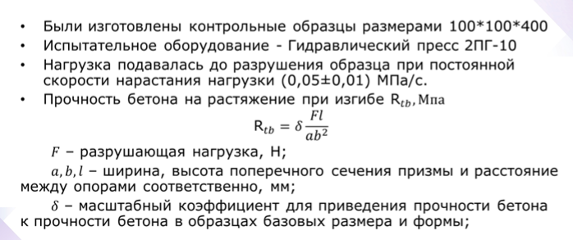
Алгоритм определения экспериментального определения основных характеристик сталефибробетона со стальной проволочной фиброй

Slide 23
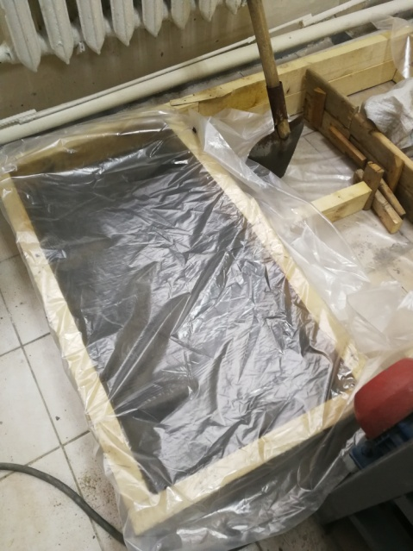
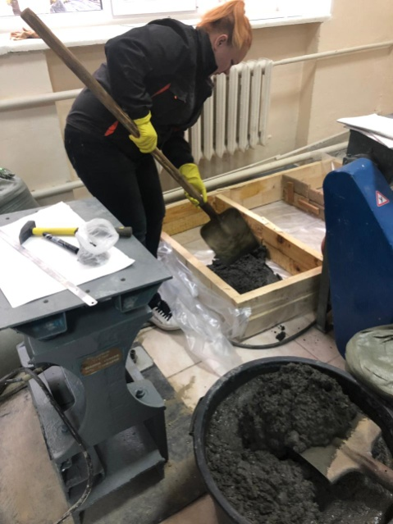
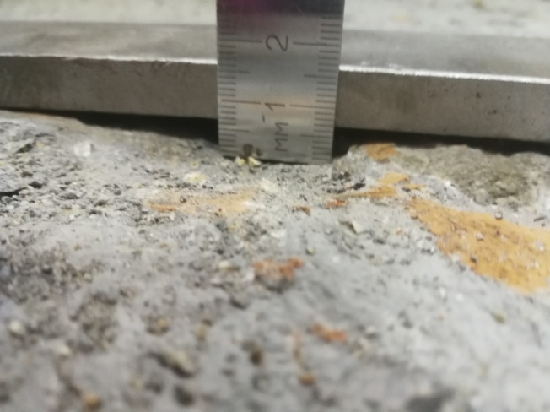
Лабораторные испытания плит
Для проведения лабораторных исследований на ударную вязкость были выбраны следующие варианты бетонирования:
тип 1- плита из бетона марки М400, класса В30;
тип 2- двухслойная плита, армированная сеткой из арматуры А400 диметром 12;
тип 3 - плита из бетона марки М400, класса В30 с добавлением фибры фирмы «Иннотех» в бетон;
тип 4 - плита из бетона марки М400, класса В30 с добавлением фибры фирмы «Dramix» в бетон.
Рисунок 10. Заливка плит и первая часть испытаний на определение ударной вязкости плит

Slide 24
Результаты
лабораторных испытаний

Slide 25
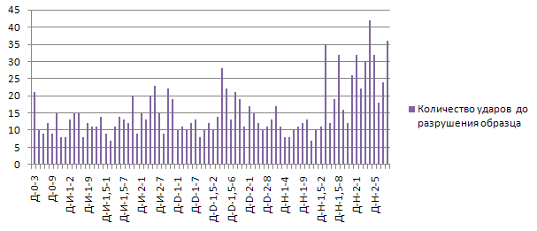
Рисунок 11. Определение количества ударов до разрушения обазца
Таким образом, анализируя результаты испытаний можно сделать вывод, что при 2% армировании бетона фиброй фирмы «Hendrix» прочность жесткого аэродромного покрытия при действии динамических нагрузок будет наиболее высокой.

Slide 26
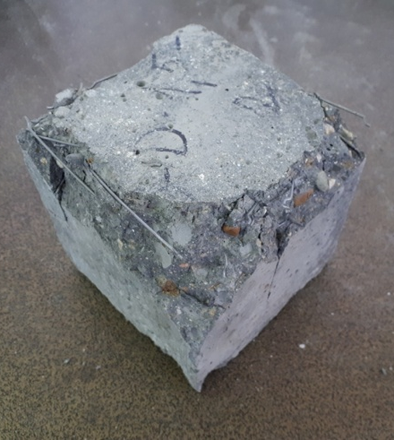
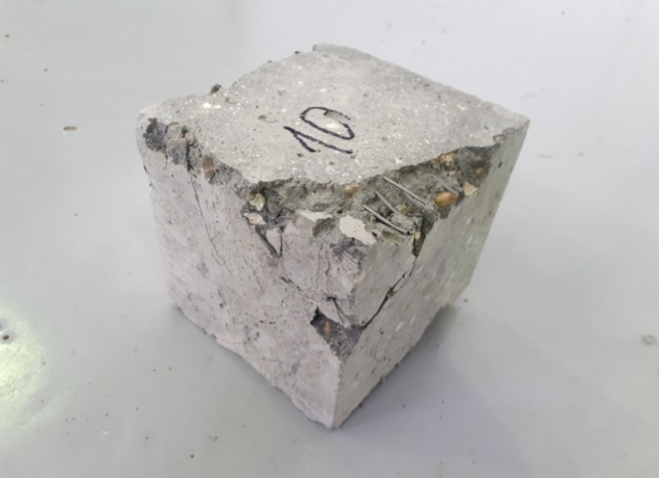
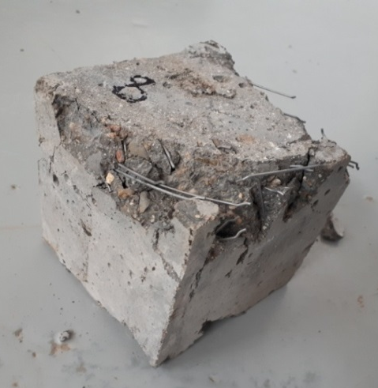
В ходе эксперимента на определение прочности покрытия из фибробетона при действии динамических нагрузок (ударная вязкость) удалось определить, что наибольшее количество ударов до разрушения выдержали образцы с использованием фибры фирмы «Hendrix» при 2% армировании. Практически идентичные показатели оказались у образцов с армированием фиброй из отработанных канатов фирмы «Иннотех» (при 2% армировании) и фирмы «Dramix» (при 1,5% армировании). Образцы с 1% армированием показали примерно одинаковые результаты.
а | б | в
Рисунок 12. Результат определения прочности покрытия из фибробетона при действии динамических нагрузок (ударная вязкость) образцов с процентом армирования 1,5%: а) Фирма «Dramix». б) Фирма «Иннотех». в) Фирма «Hendrix».

Slide 27
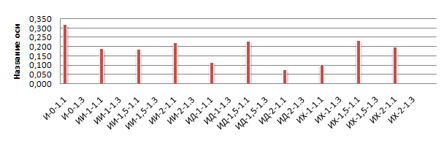
Рисунок 13. Истираемость бетона с учетом потери массы серии образцов

Slide 28
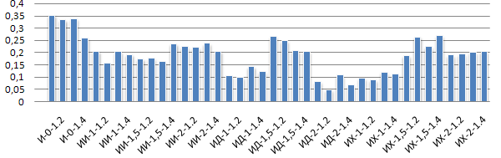
Рисунок 14. Истираемость бетона по образцам

Slide 29
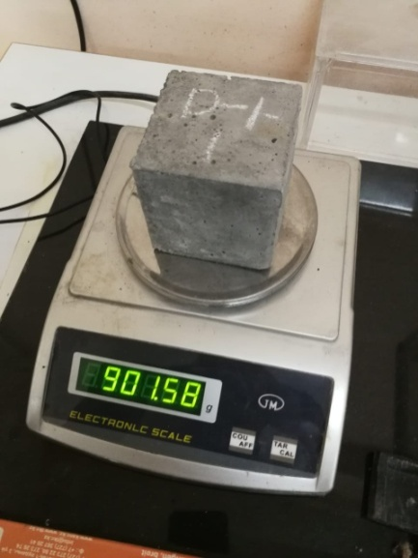
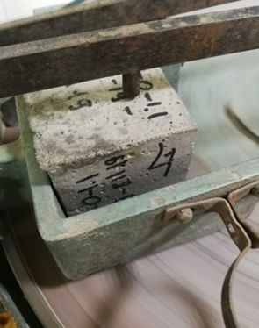
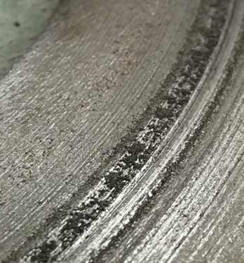
Опираясь на результаты проведенного эксперимента по определению истираемости, стоит отметить, что наиболее выгодным армированием с наименьшей потерей массы у серии образцов оказалось использование фибры фирмы «Dramix» (при 2% армировании) и фирмы «Hendrix» (при 1% армировании). Результаты наглядно приведены на рисунке 4.
Схожие результаты эксперимента по определению истираемости показали образцы с армированием фиброй из отработанных канатов фирмы «Иннотех» (при 1% армировании) и фирмы «Dramix» (при 2% армировании). Результаты наглядно приведены на рисунке 5.
а | б | в
Рисунок 15. Определение истираемости бетона: а) взвешивание образцов до испытания; б) образец в приборе ЛКИ-3; в) образование металлической крошки при проведении испытания

Slide 30
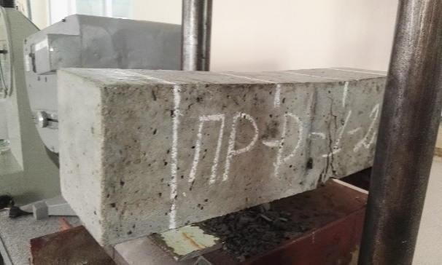
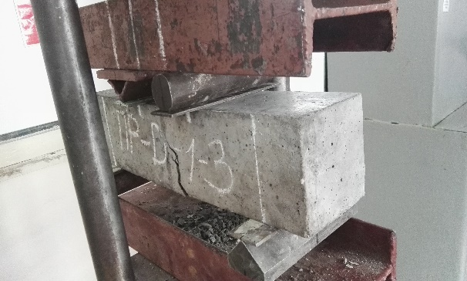
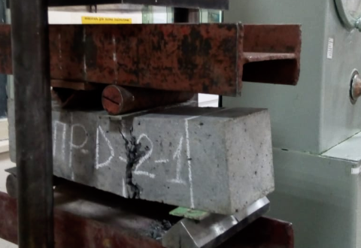
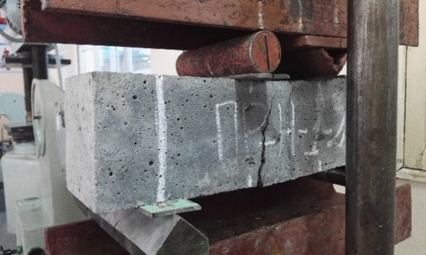
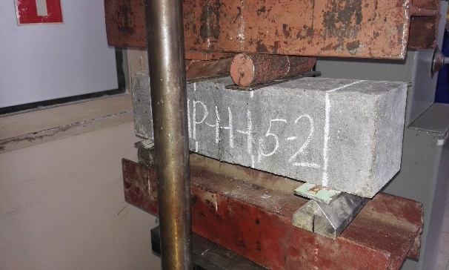
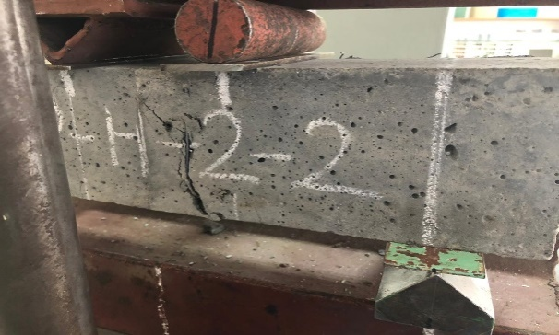
Анализ результатов испытаний показывает, что армирование стальной фиброй повышает среднее значение прочности в целом. Наибольшую прочность на растяжение при изгибе имеют образцы, изготовленные с применением заводской фибры «Dramix» при 2% армировании, что превышает прочность бетонных образцов в 2,2 – 2,7 раза. Образцы, армированные фиброй из отработанных канатов «Иннотех» и заводской фиброй «Hendix» показали схожие результаты и повысили прочность образцов в 1,5-2,2 раза.
«Dramix» 1%
«Dramix» 1,5%
«Dramix» 2%
«Hendix» 1%
«Hendix» 1,5%
«Hendix» 2%
Рисунок 16. Испытания образцов на прочность.

Slide 31
Основываясь на этих данных, были определены следующие рекомендации по ремонту и восстановлению жестких аэродромных покрытий:
прочностные характеристики сталефибробетона значительно превосходят характеристики обычных бетонов, т.к. обеспечивает высокую прочность конструкции при ударных нагрузках и истираемости. Следовательно его применение более целесообразно при ремонте и восстановлении покрытия аэродромных площадок;
одним из недостатков традиционного бетона является его трещинообразование, что приводит к снижению срока службы. Данный недостаток при использовании СФБ выражен намного слабее за счет того, что армирование происходит дисперсным материалом, способствующем более качественному сцеплению компонентов друг с другом. Следовательно, при проведении ремонтных работ сцепление старого покрытия и нового будет более качественным и долговечным;
за счет дисперсного распределения армирующей составляющей покрытие из СФБ выдерживает большее число ударных нагрузок, следовательно, повышает срок службы покрытия и тем самым увеличивает межремонтный срок службы. Что в свою очередь ведет к уменьшению затрачиваемых средств на ремонт и восстановление покрытия;
при изготовлении новых конструкций жесткого покрытия аэродромов, то использование фибры в составе позволяет уменьшить расход стержневой арматуры в разы, что так же ведет к удешевлению самой конструкции в целом;
применение СФБ при срочных ремонтных работах дает возможность исключить предусмотренную в проекте гидроизоляцию, так как сама конструкция приобретает повышенную водонепроницаемость

Slide 32
Выводы
Результаты экспериментальных данных отчетливо показывают, что фибра фирм-изготовителей «Dramix» и «Hendrix» проявляет наилучшие качества вышеуказанным показателям. Образцы же с использованием фибры из отработанных канатов фирмы «Иннотех» несколько уступают своим иностранным аналогам.
Однако при проектировании конструкций стоит учесть и такие факторы как достаточно высокая стоимость материала и трудности доставки первых двух видов фибры в наш регион. Поэтому опираясь на данные, полученные в ходе эксперимента можно с уверенностью рекомендовать фибру фирмы «Иннотех» к использованию при производстве конструкции в условиях строительства в нашем регионе.

Slide 33
СПАСИБО ЗА ВНИМАНИЕ!

